Slide 1



Implementação de Relacionamentos 1:1
Tipo de Relacionamento | Regra de Implementação
 | Tabela Própria | Adição de Coluna | Fusão de Tabelas
(0,1)
(0,1)
(0,1)
(1,1)
(1,1)
(1,1)
Alternativa preferida
Pode ser usada
Não usar

Slide 2
Relacionamentos Binários – 1:n
Tipo de Relacionamento | Regra de Implementação
 | Tabela Própria | Adição de Coluna | Fusão de Tabelas
(0,1)
(0,n)
(0,1)
(1,n)
(1,1)
(0,n)
(1,1)
(1,n)
Alternativa preferida
Pode ser usada
Não usar

Slide 3
Relacionamentos Binários – n:n
Tipo de Relacionamento | Regra de Implementação
 | Tabela Própria | Adição de Coluna | Fusão de Tabelas
(0,n)
(0,n)
(0,n)
(1,n)
(1,n)
(1,n)
Alternativa preferida
Não usar

Slide 4
Exercício 5.1 – Faça a Transformação do Modelo DER abaixo para o Modelo Lógico Relacional
Código
Nome
Componente
Composto
1
n
Compõe
Composição
Componente (idComponente (PK), nomeComponente,

Slide 5
Exercício 5.1.1 – Faça a Transformação do Modelo DER abaixo para o Modelo Lógico Relacional
Código
0,n
Nome
Funcionario
1,1
Código
Tipo
1
n
Superviosiona
Nome
Funcionario (idFuncionario (PK), nomeFuncionario, idSupervisor (FK), idTipo (FK) )
Tipo (idTipo (PK), descrTipo )

Slide 6
Exercício 5.2 – Faça a Transformação do Modelo DER abaixo para o Modelo Lógico Relacional
Código
Nome
Empregado
(1,1)
Depende
( 0,n )
Seq
Dependente
Nome
Empregado ( idEmpregado (PK), nomeEmpregado )
Dependente ( idDependente (PK), idEmpregado (PK/FK) , nomeDependente )
/*
Empregado ( idEmpregado (PK), nomeEmpregado )​
Dependente ( idDependente (PK), idEmpregado (PK/FK) , nomeDependente, )
*/
CREATE TABLE Empregado (
idEmpregado INT PRIMARY KEY,
nomeEmpregado VARCHAR(120) NOT NULL
);
CREATE TABLE Dependente (
idDependente INT ,
idEmpregado INT ,
nomeDependente VARCHAR(120) NOT NULL,
PRIMARY KEY (idDependente, idEmpregado),
FOREIGN KEY fk_Empregado (idEmpregado) REFERENCES Empregado(idEmpregado)
);

Slide 7
Exercício 5.3 – Faça a Transformação do Modelo DER abaixo para o Modelo Lógico Relacional
Código Grupo
Grupo
Nome
(1,1)
( 0,n )
Código Empresa
Empresa
Nome
(1,1)
( 0,n )
Código
(1,1)
Nome
Empregado
Depende
( 0,n )
Código
Dependente
Nome

Slide 8
Exercício 5.3 – Faça a Transformação do Modelo DER abaixo para o Modelo Lógico Relacional
Código Grupo
Grupo
Nome
Grupo (idGrupo (PK) , nomeGrupo )
Empresa (idEmpresa (PK), nomeEmpresa, idGrupo (FK) )
Empregado (idEmpregado (PK), nomeEmpregado, idEmpresa (FK) )
Dependente(idDependente (PK), nomeDependente, idEmpregado (FK) )
(1,1)
( 0,n )
Código Empresa
Empresa
CREATE TABLE Grupo
(idGrupo INT PRIMARY KEY ,
nomeGrupo VARCHAR(120) NOT NULL) ;
CREATE TABLE empresa
(idEmpresa INT PRIMARY KEY,
nomeEmpresa VARCHAR(120) NOT NULL,
idGrupo INT,
FOREIGN KEY fk_Grupo (idGrupo) REFERENCES Grupo(idGrupo));
CREATE TABLE Empregado (
idEmpregado INT PRIMARY KEY,
nomeEmpregado VARCHAR(120) NOT NULL,
idEmpresa INT,
FOREIGN KEY fk_Empresa(idEmpresa) REFERENCES empresa(idEmpresa));
CREATE TABLE Dependente (
idDependente INT PRIMARY KEY,
nomeDependente VARCHAR(120) NOT NULL,
idEmpregado INT,
FOREIGN KEY fk_Empregado(idEmpregado) REFERENCES empregado(idEmpregado) );
Nome
(1,1)
( 0,n )
Código
(1,1)
Nome
Empregado
Depende
( 0,n )
Código
Dependente
Nome

Slide 9
Exercício 5.4 – Faça a Transformação do Modelo DER abaixo para o Modelo Lógico Relacional
Departamento
(1,1)
Lotação
(0,n)
Empregado
Nome
Código
Data Lotação
Nome
Código

Slide 10
Exercício 5.5 – Faça a Transformação do Modelo DER abaixo para o Modelo Lógico Relacional
Conferência
(1,1)
Organização
(1,1)
Comissão
Nome
Data Intalação
Endereço
Código

Slide 11
Exercício 5.6 – Faça a Transformação do Modelo DER abaixo para o Modelo Lógico Relacional
Edificío
(1,1)
Organização
(1,n)
Comissão
Nome
Código
Área
Número

Slide 12
Exercício 5.7 – Faça a Transformação do Modelo DER abaixo para o Modelo Lógico Relacional
Financeira
(0,1)
Organização
(0, n)
Venda
Taxa de juros
Nr. parcelas
Nome
Código
Área
Id

Slide 13
Exercício 5.8 – Faça a Transformação do Modelo DER abaixo para o Modelo Lógico Relacional
Cidade
Distribuidor
Nome
(1,1)
(1,1)
Nome
Código
Código
(0, n)
(0, n)
Data início
Distribuição
Código
(0, n)
(1,1)
Código
Produto
Nome
Cidade (idCidade (PK), Nome)
Distribuidor (idDistribuidor (PK), Nome )
Distribuicao (idDistribuicao (PK), idCidade (PK/FK), idDistribuidor (PK/FK), idProduto (PK/FK), DataInicio )
Produto (idProduto(PK), Nome)

Slide 14
Exercício 5.9 – Faça a Transformação do Modelo DER abaixo para o Modelo Lógico Relacional
Data
(0, n)
(0,1)
Venda
Pessoa Física
Nr
(0, n)
Nome
CPF
(0,1)
Pessoa Juridica
Data início
Razão
Social
CNPJ

Slide 15
Exercício 5.10 – Faça a Transformação do Modelo DER abaixo para o Modelo Lógico Relacional
Nome
Código
Cargo
Código
1
Departamento
Nome
Gerencia
1
1
1
1
Possui
Trabalha
Coordena
n
Código
n
n
Nome
Empregado
n
Trabalha
n
Projeto
Endereço (1,n)
1
Depende
Nome
Código
1
n
Supervisor
Supervisão
Supervisionado
n
Dependente
Seq
Nome

Slide 16
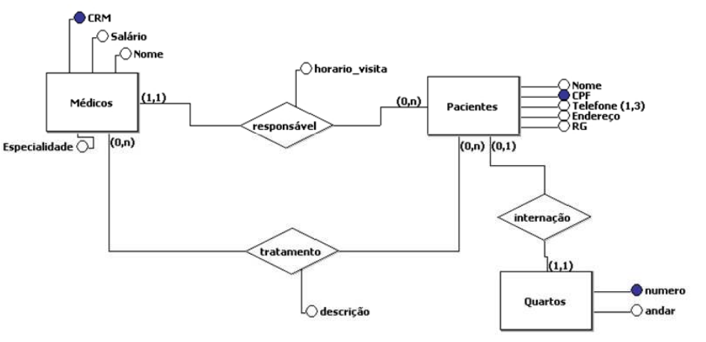
Exercício 5.11 – Faça a Transformação do Modelo DER abaixo para o Modelo Lógico Relacional

Slide 17
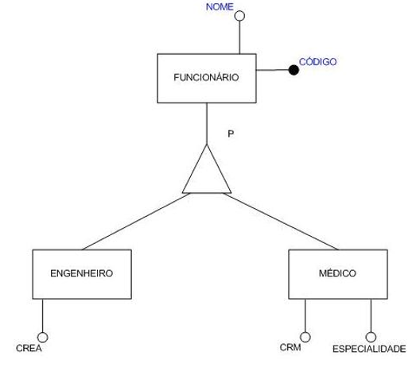
Exercício 5.12 – Faça a Transformação do Modelo DER abaixo para o Modelo Lógico Relacional

Slide 18
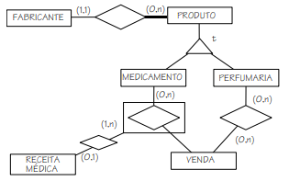
Exercício 5.13 – Faça a Transformação do Modelo DER abaixo para o Modelo Lógico Relacional
Para não sobrecarregar o diagrama os atributos das entidades são listados abaixo. Os atributos identificadores estão sublinhados.
Produto(Número, NomeComercial, TipoEmbalagem, Quantidade, PreçoUnitário)
Fabricante(CNPJ,Nome,Endereço)
Medicamento(Tarja,Fórmula)
Perfumaria(Tipo)
Venda(Data,NúmeroNota,NomeCliente,CidadeCliente)
PerfumariaVenda(Quantidade,Imposto)
MedicamentoReceitaVenda(Quantidade,Imposto)
ReceitaMédica(CRM,Número,Data)

Slide 19
Exercício 5.14 – Faça a Transformação do Modelo DER abaixo para o Modelo Lógico Relacional
Código
Data
Salário
Nome
Código
Hist_Sal
(1,n)
(1,1)
Departamento
Telefone(n,0)
Nr Sequência
(1,n)
Código
(1,1)
(0,n)
Empregado
(1,1)
Dependente
Nome
(1,1)
t, e
p, e
(0,1)
Secretária
Engenheiro
Dependente Empregado
Dependente não Empregado
(0,n)
(0,n)
Nome
Código
(1,n)
(0,n)
Código
Nome
Idioma
Projeto
Nome

